Slide 1
《四川省金福纸品有限责任公司淘汰造纸落后产能技改项目规划条件咨询论证报告》

Slide 2
专家会意见及修改情况
会议决定：原则同意该规划条件报区规委会审查，按专家评审意见作以下修改。
（一）按必要性、合法性、合理性等三个部分对论证进行修改完善。
（二）征求周边村民及住户意见，做好群众工作；建议征求环保部门意见，补充环评意见作为论证依据。
（三）规划条件需增加限高要求，降低容积率指标。
修改情况：
意见一修改：在“第4章 项目建设符合性分析”和“第5章 项目建设必要性及合理性分析”中进一步完善必要性、合法性、合理性。
意见二修改：在“4.6 项目建设对周边环境的影响及对策”中已明确根据《四川省金福纸品有限责任公司年产纸浆10.2万吨生产线环境影响后评价报告》中对周边群众进行调查，反馈结果为被调查的个人和团体都支持本项目继续运营，无持反对意见。
根据乐山市沙湾区生态环境局要求，已编制《四川省金福纸品有限责任公司年产纸浆10.2万吨生产线环境影响后评价报告》，并于2021年7月提交乐山市沙湾区生态环境局备案，附件增加《四川省金福纸品有限责任公司年产纸浆10.2万吨生产线环境影响后评价报告技术审查会专家评审意见》。
意见三修改：在“第6章 建设项目规划条件确定”中降低容积率为：≥0.8且≤2.0，明确建筑高度：≤80m。

Slide 3
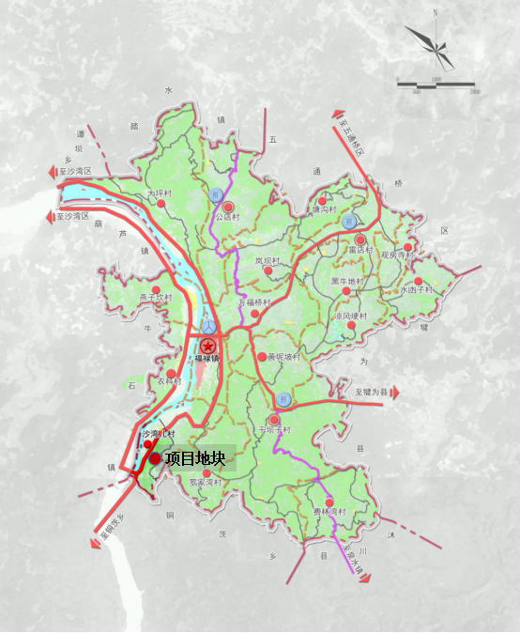
一、项目背景
项目论证背景
四川省金福纸品有限责任公司用地（以下简称项目地块）位于乐山市沙湾区福禄镇沙湾儿村8组，用地面积为93433.00㎡（约140.15亩）。
四川省金福纸品有限责任公司成立于90年代后期，并利用项目地块进行造纸生产经营。根据项目地块的土地使用证，用地性质为工业用地，项目地块分为4处，用地面积分别为4746.00㎡、2687.00㎡、56704.00㎡、29296.00㎡。
项目地块虽然长期作为工业用地使用，但由于项目地块处于福禄镇镇区以外，同时所处的福禄镇沙湾儿村也未编制村庄规划，因此，项目地块缺乏用地性质、容积率、建筑密度、绿地率等相关规划条件，故编制《四川省金福纸品有限责任公司淘汰造纸落后产能技改项目规划设计条件咨询论证报告》对项目建设的合理性进行论证，并明确项目地块的规划条件。
项目地块在福禄镇镇域的位置示意

Slide 4
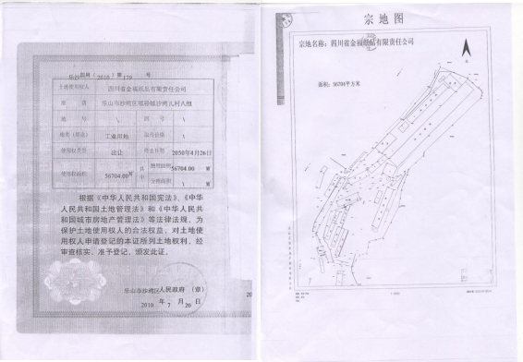
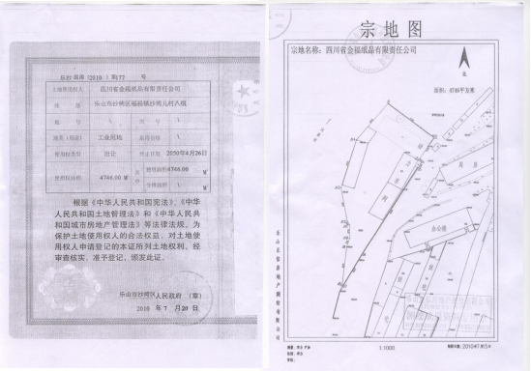
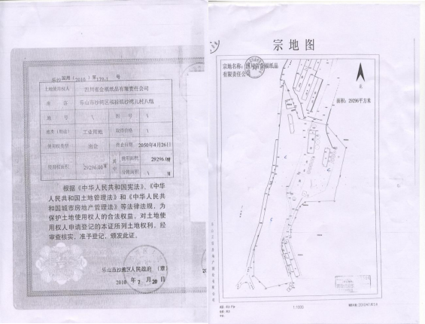
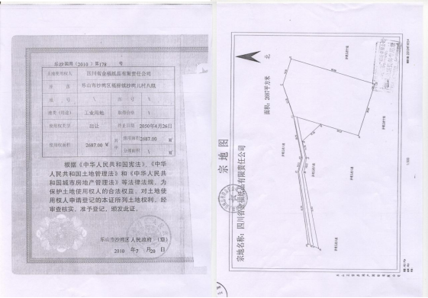
一、项目背景
项目建设情况
金福纸品现有的1880型圆网卫生纸机11台，2850型圆网卫生纸机6台，2850型真空圆网卫生纸机4台，3800型真空圆网卫生纸机2台共计生活用纸原纸生产能力为10万吨/年，以上纸机经过多年的运行，陈旧、落后、能耗高、车速低。
根据企业实际生产情况，拟淘汰全部生活纸纸机，淘汰生活用纸原纸落后产能为10万吨/年，以自产湿竹浆和外购商品木浆为原料，采用先进的工艺及设备，置换为2台2850和4台4200新月型卫生纸机生产生活用纸原纸，年产生活用纸原纸10万吨。技改完成后造纸生产线生活用纸原纸生产能力为10万吨/年，与技改前产能相同，不涉及新增产能。项目总投资为35604.68万元。
项目地块所属土地使用证

Slide 5
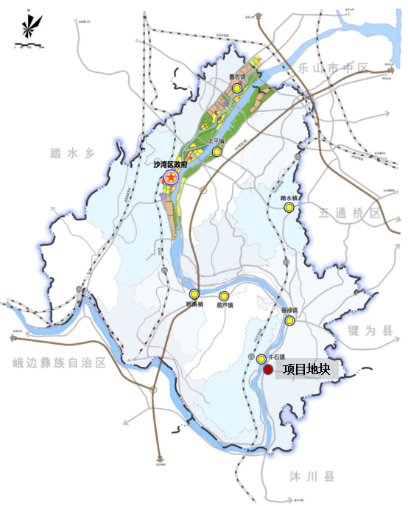
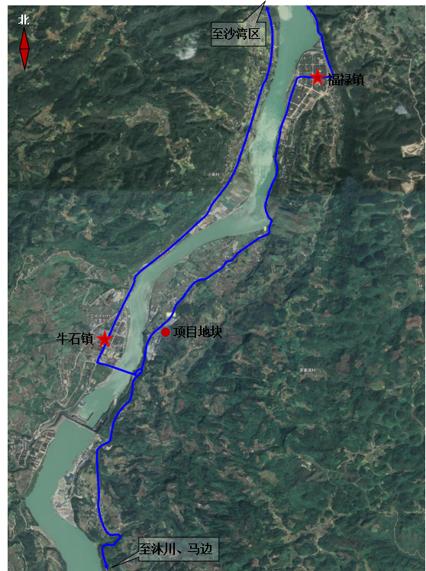
二、项目建设条件
项目地块区位分析
项目地块位于乐山市沙湾区东南部的福禄镇，经G348距离沙湾城区约30公里。项目地块北临福禄镇镇区，南枕四峨山，西隔大渡河与牛石镇镇区相望。
项目地块紧邻沙福公路两侧，经主要道路北距福禄镇镇区约2.5公里，西距牛石镇镇区约1公里，沙福公路与G348贯通，项目地块具有良好的外部运输条件。
项目地块位置示意

Slide 6
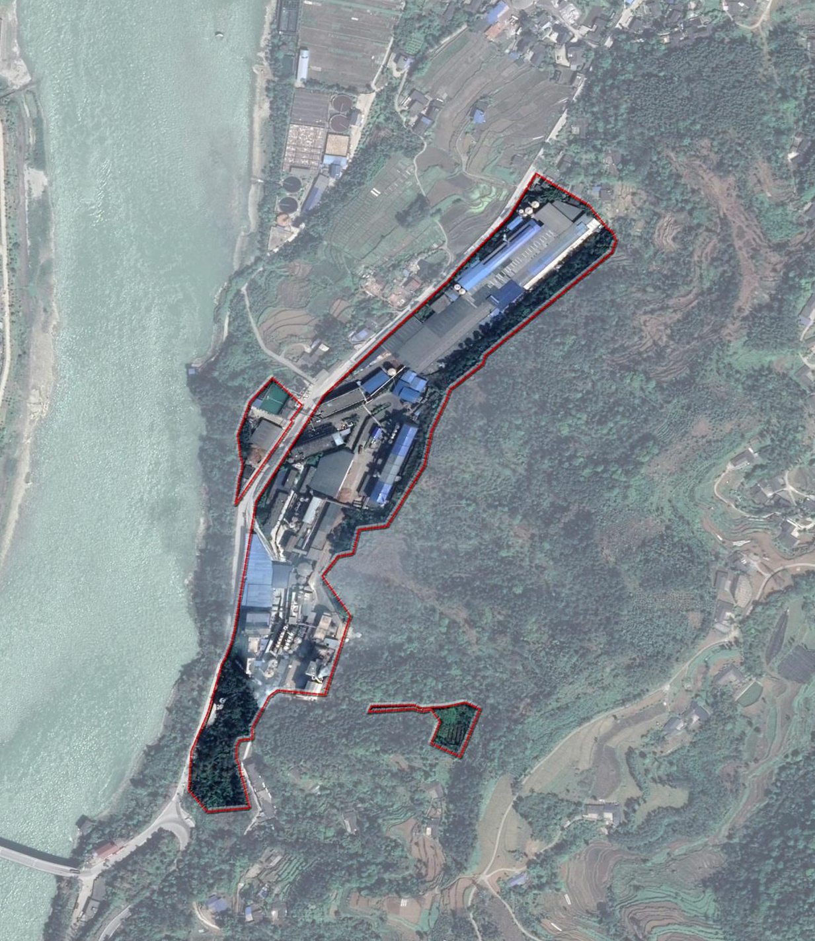

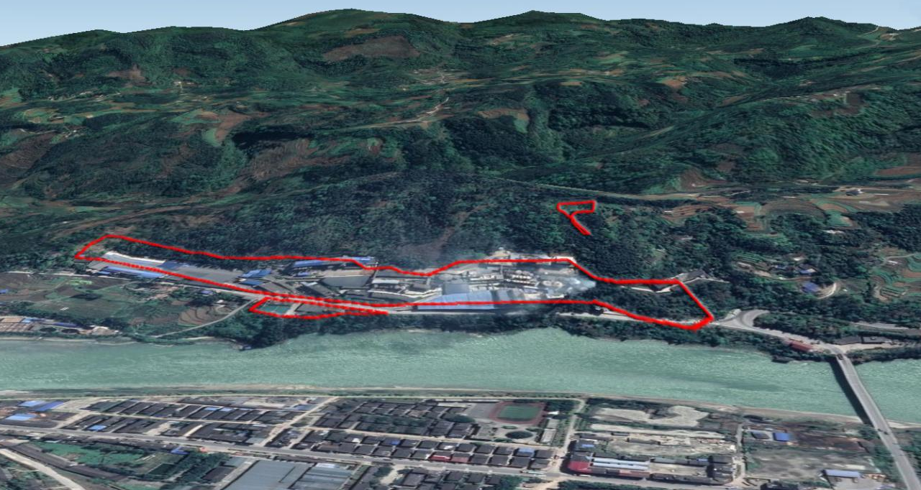
二、项目建设条件
项目地块现状条件分析
北
由于有两宗地是相邻的，因此，四宗地实际为三处独立地块，由西往东逐级增高。
地块一基本呈梯形沿大渡河分布，最长约120米，最宽约50米，面积为4746.00㎡。整体海拔基本为465米左右，目前主要为清水处理设施。
地块二为两宗地合并，呈条状分布，最长约830米，最宽约140米，面积为86000.00㎡。地块呈现出北低南高的地势，海拔高度处于465米到490米之间，为厂区主要生产和配套服务区域。
地块三为不规则状态，面积为2687.00㎡。海拔高度处于520米左右，目前处于闲置状态。
项目地块周边地形关系示意
项目地块范围示意

Slide 7
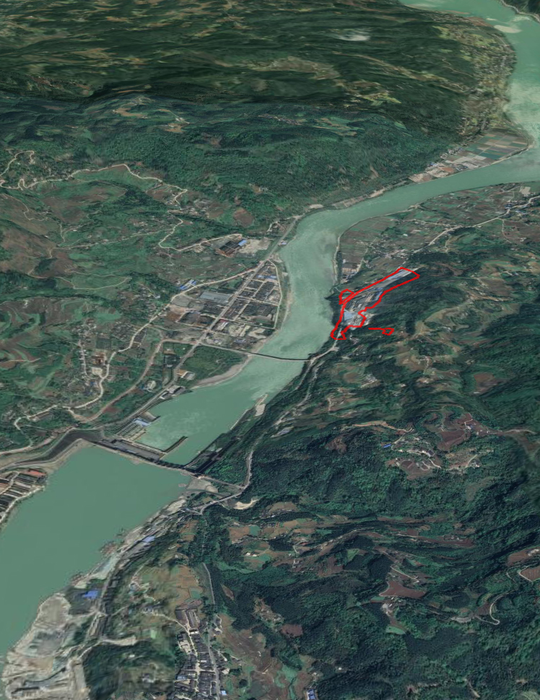
二、项目建设条件
北
项目地块周边条件分析
项目地块北侧100米内分布着6户散居居民；沙福公路西侧分布着7户散居居民；项目地块南侧200米内分布着24户散居居民。
项目地块西侧距离大渡河约30米，项目地块以西约300米的大渡河西岸是牛石镇镇区，以北约2500米是福禄镇镇区；项目地块上游约1100米是铜街子水电站堤坝。
牛石镇
铜街子电站
铜茨
项目地块周边情况示意

Slide 8
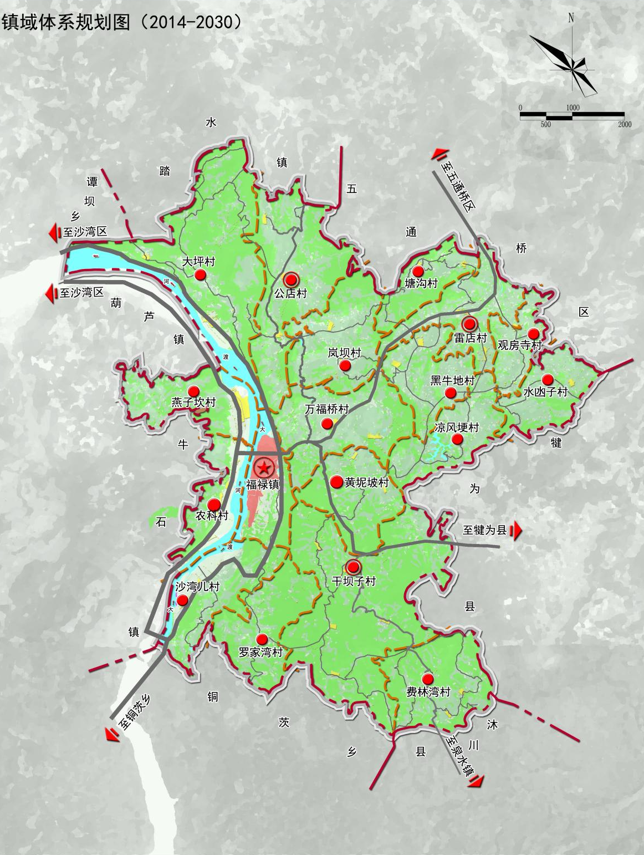
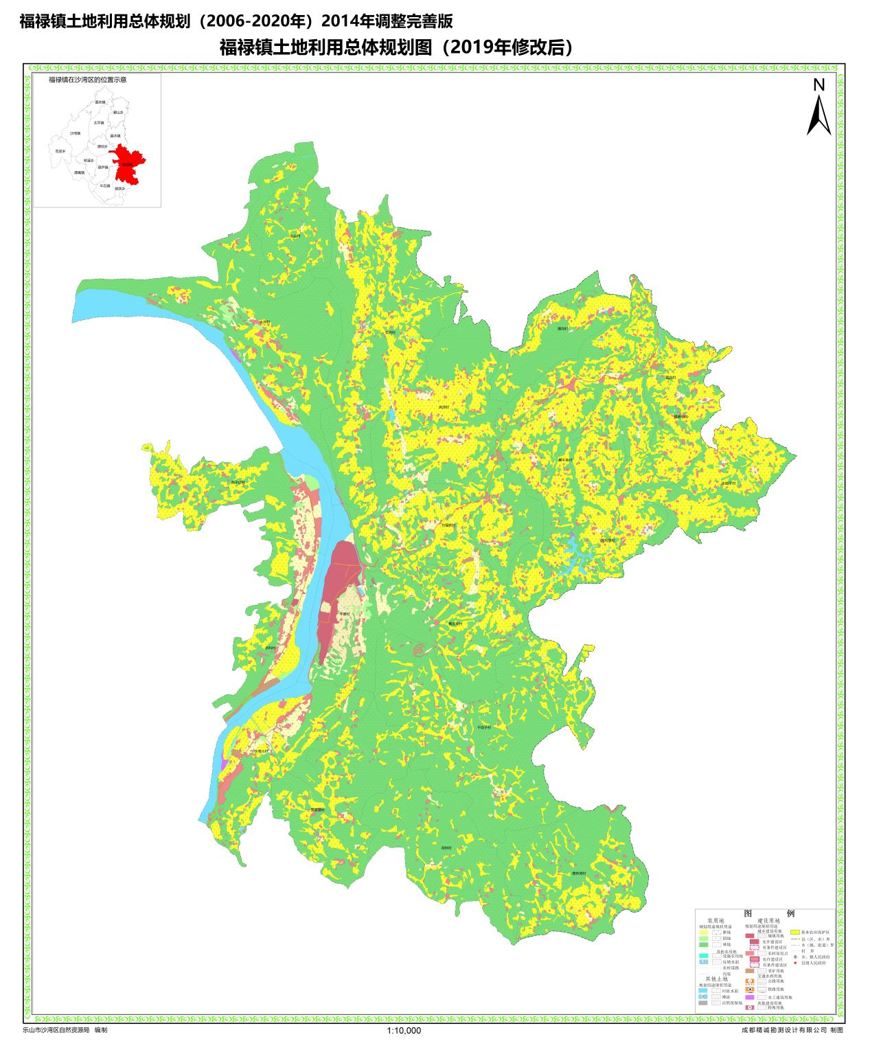
三、项目建设符合性分析
1、项目建设与国土空间规划的协调
项目地块位于福禄镇沙湾儿村，处于《乐山市沙湾区福禄镇总体规划（2014—2030）》中规划的镇区范围以外，因此，项目地块未能明确用地性质，不属于城镇建设用地。
根据《福禄镇土地利用总体规划（2006-2020年）》2014年调整完善版，项目地块已明确为城乡建设用地，不涉及大渡河水域。
因此，项目地块能够用于规划建设，项目地块开展建设符合土地利用总体规划建设用地安排。
福禄镇总体规划—镇域体系规划
福禄镇土地利用总体规划

Slide 9
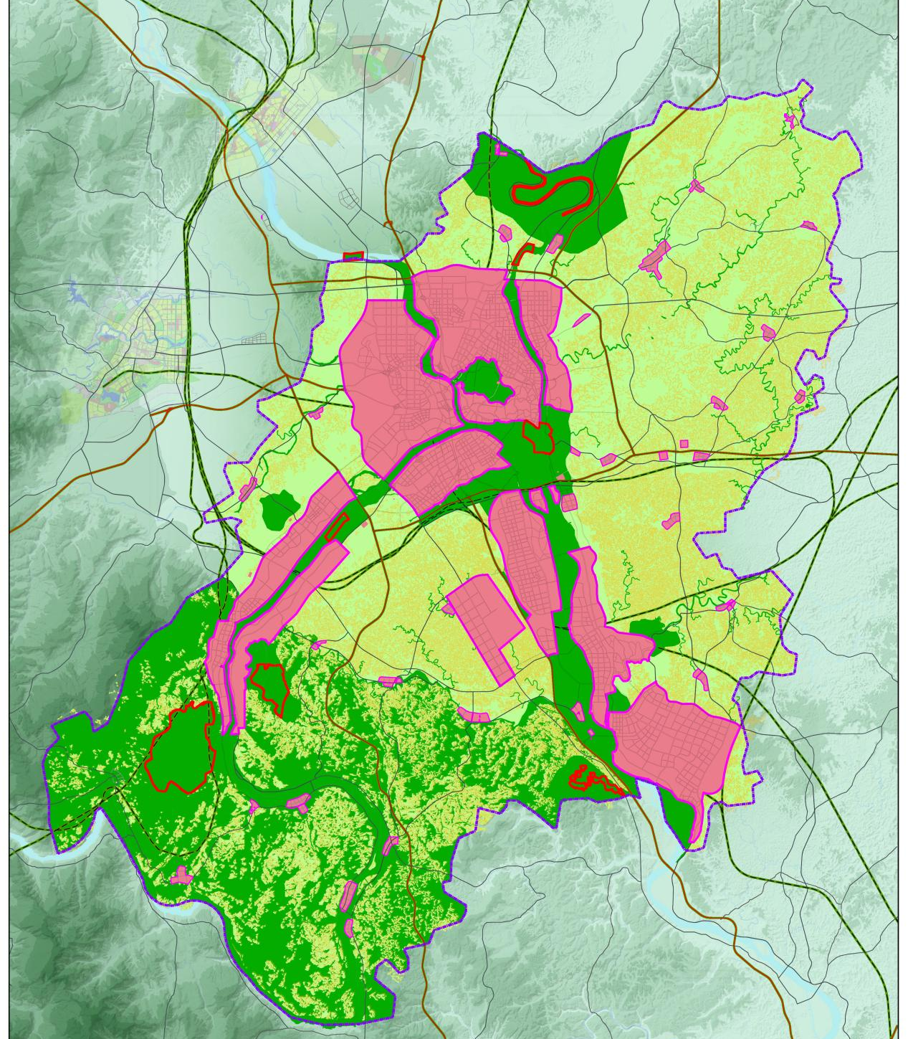
三、项目建设符合性分析
2、项目建设与“三区三线”的协调
根据乐山市城市规划区三区三线情况，项目地块处于城市规划区范围以内，处于农业生产区，不占用生态保护红线和永久基本农田，因此有条件开展建设。
乐山市城市规划区三区三线规划

Slide 10
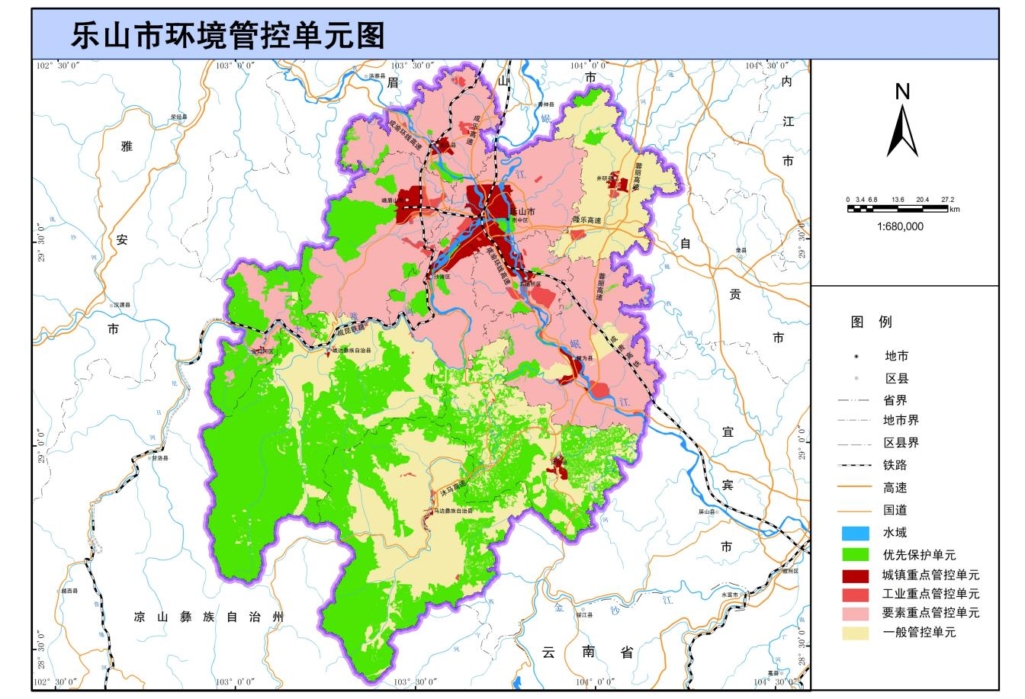
三、项目建设符合性分析
项目地块处于重点管控单元中的要素重点管控单元。重点管控单元涉及水、大气、土壤、自然资源等资源环境要素重点管控的区域，全市划分重点管控单元33个，主要包括人口密集的城镇规划区和产业集聚的工业园区（集聚区）等。应有针对性地加强污染物排放控制和环境风险防控，解决生态环境质量不达标、生态环境风险突出等问题，制定差别化的生态环境准入要求。对环境质量不达标区域，提出污染物削减比例要求；对环境质量达标区域，提出允许排放量建议指标。
根据乐山市生态环境分区管控方案，全市和各县（市、区）差别化的总体生态环境管控要求中要求沙湾区：（1）优化调整产业结构，严格高污染、高能耗项目环境准入要求；（2）禁止在长江干支流岸线一公里范围内新建、扩建化工园区和化工项目；（3）加强区域大气污染治理，严格限制新增钢铁、水泥等行业产能，推动大气深度治理改造；执行大气污染物特别排放限值；（4）加强大渡河良好水体保护，严格控制大渡河流域新建、扩建水环境风险突出项目；加强城乡生态环境保护基础设施建设；（5）加强非金属矿山生态环境保护，系统推进矿山生态保护修复。（6）制浆造纸行业严格执行其行业资源环境绩效指标准入要求。
因此，项目属于制浆造纸行业，由于项目建设是在原厂基础上进行技术改造，不新增产能，在严格执行其行业资源环境绩效指标准入要求的条件下，符合要素重点管控单元和生态环境分区管控的要求。
3、项目建设与乐山市“三线一单”的协调

Slide 11
三、项目建设符合性分析
4、项目建设与《四川省长江经济带发展负面清单实施细则（试行）》的协调
第十条要求禁止在饮用水水源准保护区的岸线和河段范围内新建、扩建对水体污染严重的建设项目；改建建设项目不得增加排污量。禁止在饮用水水源准保护区的岸线和河段范围内设置化工原料、矿物油类及有毒有害矿产品的贮存场所，以及生活垃圾、工业固体废物和危险废物的堆放场所和转运站。项目位于大渡河东岸，不涉及饮用水水源各级保护区，同时项目建设为技术改造，不涉及新增产能，并将进一步减少排污量，污水处理后达标排放。
第十八条要求禁止在《全国重要江河湖泊水功能区划》划定的河段保护区、保留区内投资建设不利于水资源及自然生态保护的项目。项目处于一级水功能区中的大渡河甘孜、雅安、乐山保留区，但其中第三条明确管控对象适用于新增的固定资产投资项目，存量项目按照现行法律法规、政策规定及《指南》逐步调整。项目建设为技改项目，不涉及新增产能，将按照管控要求进一步减少对水量、水质、水生态造成影响。
第二十一条要求禁止在长江干流和主要支流1公里范围内新建、扩建化工园区和化工项目。项目位于大渡河东岸，距离大渡河30m，项目建设不属于新建、扩建化工园区和化工项目，同时采取围堰、备用储罐等风险防范措施，可降低对大渡河的影响。
第二十五条要求禁止新建、扩建法律法规和相关政策明令禁止的落后产能项目。对《产业结构调整指导目录》中淘汰类项目，禁止投资；限制类的新建项目，禁止投资，对属于限制类的现有生产能力，允许企业在一定期限内采取措施改造升级。根据《产业结构调整指导目录（2019年本）》，项目建设为技改项目，淘汰落后的造纸装备，以自制湿竹浆和外购商品浆板为原料生产高档生活用纸，不属于该令中淘汰类项目，不涉及使用该令中规定的淘汰类设备和生产工艺。
5、项目建设与周边交通的协调
项目地块紧邻沙福公路，临近G348，项目实施和运行期间，道路交通能够依托现状道路交通体系与外界形成畅通的联系，交通组织较为便利，有利于工业材料物资的转运。
项目实施应处理好工厂出入口与沙福公路的衔接，保证视线开敞，设置减速带、警示牌等设施，确保交通安全,减少对道路交通的影响。

Slide 12
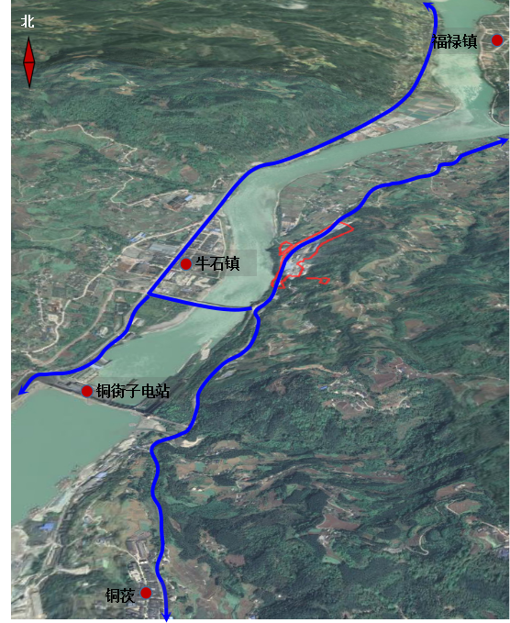
三、项目建设符合性分析
6、项目建设对周边环境的影响及对策
根据《乐山市沙湾区福禄镇总体规划（2014—2030）》反馈的风玫瑰图，主导风向为西北风向，项目地块位于福禄镇镇区南部，牛石镇镇区东部，不处于主导风向上风向。项目地块集镇区以外，离人口聚居区较远，临近区域为散居居民。根据《四川省金福纸品有限责任公司年产纸浆10.2万吨生产线环境影响后评价报告》中对周边群众进行调查，反馈结果为被调查的个人和团体都支持本项目继续运营，无持反对意见。
考虑到项目建设在施工期和生产期势必会对环境造成负面影响，项目施工期将产生噪声、粉尘、污水、固体废物等污染物，生产期将产生废水、废气、固体废弃物、噪声。因此，在项目建设和运营过程中，应严格控制，采取合理的措施，减少对环境的影响。
针对项目施工过程的影响，要合理安排施工时间，采取有效的降尘、降噪、减震措施，减少对周围环境的影响。施工期是临时性质的、短期的，随着施工期的结束，施工期的各种环境影响将随之消失，施工期间的各种污染物在采取适当的治理措施后，不会对周围环境造成明显的影响。 针对项目生产过程的影响，将采取先进的工艺和技术设备，实行清洁生产，减少了污染物的产生，同时配套了先进的废水、废气、废渣治理技术和相应措施，实现清洁生产，使“三废”排放符合国家与地方允许的排放标准。
项目建设将严格按照国家和地方环境保护部门的要求，做到环保治理工程与主体工程“三同时”。因此，本项目在施工及生产过程中，对各类污染合理有效的进行处理后，对环境造成的影响可控。
项目地块与周边主要居民点关系

Slide 13
三、项目建设符合性分析
7、项目建设与市政工程的协调
项目建设电源取自国家电网，项目厂区建有35kV变电站，电力充足，供电有保障；厂区现有应急柴油发电机组做为备用电源，满足消防二级负荷及重要负荷的要求。
供水取自大渡河，水源丰富，现状厂区设置有净水站，净水站能力满足本项目用水需求。
项目排水采用雨污分流、污废分流体制。厂区设独立雨水管渠系统，经有效收集后汇入厂区雨水排水系统；生活污水经化粪池预处理后与生产废水一起排入厂区现有污水处理站；生产废水经厂区废水管网收集排入厂区现有污水处理站，污水经现有污水处理厂处理达标后排放。
8、项目建设对地质灾害安全的影响及对策
项目地块周边无地质灾害隐患点，距离大渡河约30米，为确保项目建设安全，项目地块开发建设须进行完整的地质灾害评估和工程地质详细勘察后，根据工程地质详细勘察资料及地质灾害危险性评估报告的建议和结论予以实施。项目建设应科学的建设施工，尽量减少人为影响，避免因施工方法不当而引发地质灾害，工程建设与地质环境保护应同步进行。
因此，项目选址按地质灾害危险性评估报告采取防治措施能够有效实施，避免地质灾害。
9、项目建设与综合防灾的协调
根据《乐山市沙湾区福禄镇总体规划（2014—2030）》，规划福禄镇镇区防洪按20年一遇标准设防，未明确镇域防洪标准，根据项目场地与大渡河高差情况以及与铜街子电站的位置关系，项目地块能避免受洪水影响。
项目地块紧邻沙福公路，临近G348，项目建设能够利用沙福公路和G348作为疏散通道，且不占用防灾疏散通道，不占用疏散场地，不影响其他防灾设施布局，与综合防灾规划能够协调。

Slide 14
四、项目建设必要性及合理性分析
1、满足节能减排和环境保护的要求
项目建设能够按照国家节能减排的要求，遵循可持续发展的战略观念，严格执行环境保护法规、安全和工业卫生法规，加强资源综合利用，减少三废排放。通过项目技术改造进一步完善“三废”处理设施，控制对环境的污染，推进节能减排和环境保护。
2、满足造纸产业发展政策的要求
项目建设有利于调整产品结构，提高产品质量，加快低档产品的升级换代，符合《中国造纸协会关于造纸工业“十三五”发展的意见》提出的重点任务。通过整合现有资源，对消耗高、质量差的低档生活用纸的生产设备，实施有针对性的技术改造，淘汰落后产能，以自制湿竹浆和外购商品浆板为原料生产高档生活用纸，满足造纸产业发展政策要求。
3、满足区域生活用纸的需要
西南地区人口众多，市场潜力大，消费水平越来越高，生活用纸消费以中高档产品为主。区域中高档生活用纸消费需求大，以恒安、维达、中顺、金红叶区域内的现有产能布局，远远不能满足市场需求。项目建设是顺应行业发展需要，满足重庆、四川、云南、贵州、西藏五省区中高档生活用纸需求的明智之举。
4、实现区域乡村振兴的需要
乐山市沙湾区贯彻国家、省市乡村振兴战略系列政策，按照“产业兴旺、生态宜居、乡风文明、治理有效、生活富裕”总要求，统筹协调推动落实，抓好基础设施建设。项目建设有利于促进一二三产业融合，能够实现农民就近就业，实现农民增收，促进沙湾区的经济、社会、环境的协调发展，进一步助推沙湾区乡村振兴。
5、提高企业经济效益的需要
四川省金福纸品有限责任公司为推进快速增长，降低生产成本，提高公司效益，必须淘汰现有落后装备。项目建设将采用具备行业先进水平的工艺、装备、智能化、清洁生产等技术。项目建设有利于优化工艺指标，减少运转费用，降低消耗，降低成本，减少非生产性投资，控制项目总投资，提高产品在市场中的竞争能力，从而提高企业的整体经济效益。

Slide 15
五、建设项目规划条件确定
《工业项目建设用地控制指标》（国土资发〔2008〕24号）要求
根据《工业项目建设用地控制指标》（国土资发〔2008〕24号）要求，关于造纸及纸制品业的要求为容积率≥0.8，建筑系数≥30%，绿地率≤20%，并且要求工业项目所需行政办公及生活服务设施用地面积不得超过工业项目总用地面积的7%。严禁在工业项目用地范围内建造成套住宅、专家楼、宾馆、招待所和培训中心等非生产性配套设施。
《制浆造纸厂设计规范（GB 51092-2015）》要求
根据《制浆造纸厂设计规范（GB 51092-2015）》要求，未提出明确用地控制指标要求，提出应满足制浆造纸厂生产、交通运输、安全卫生、环境保护等要求。
《乐山市城市规划管理技术规定（2019）》的指导
《乐山市城市规划管理技术规定》中第2.2.20 条 工业用地的总容积率宜不大于3.0，总建筑密度不宜小于40%。如涉及特殊工艺要求，经有关主管部门认定后，总建筑密度可减少5%。
由于项目地块处于城市规划区范围以内，而且处于乡村地区，因此，参考总容积率宜不大于3.0，总建筑密度不宜小于40%。

Slide 16
五、建设项目规划条件确定
类似项目参考
1、广东恒安纸业有限公司新建年产36万吨高档生活用纸项目建设用地
（1）用地性质：二类工业用地；
（2）用地面积：243054.31㎡；
（3）建设规模：计算容积率建筑面积≥243054.31㎡（容积率：≥1.0）。
2、福建省珍宝纸业有限公司改造地块
（1）用地性质:二类工业用地；
（2）用地面积：9831.0㎡；
（3）建筑系数：40%≤D≤55%；
（4）容积率：1.2≤FAR≤3.0；
（5）绿地率：10%≤GR≤20%。
3、广西省贵港市年产6万吨中高档生活用纸抄造及后加工项目建设用地
（1）用地性质:工业用地；
（2）用地面积：123966.95㎡；
（3）建筑系数：≥35%；
（4）容积率：≥0.8。
4、福建省漳浦安发纸业有限公司地块
（1）用地性质：二类工业用地（造纸和纸制品业）；
（2）用地面积：32707.2㎡(折49.061亩)；
（3）容积率：1.2≤FAR≤2.0；
（4）建筑密度：20%≤BD≤60%；
（5）建筑系数：≥40%；
（6）绿地率：10%≤GR≤20%。
项目地块规划条件
1、地块位置：乐山市沙湾区福禄镇沙湾儿村8组；
2、用地范围：四川省金福纸品有限责任公司淘汰造纸落后产能技改项目地块；
3、用地性质：二类工业用地（造纸和纸制品业）；
4、用地面积：93433.00㎡（约140.15亩，四宗地总面积）；
5、容积率：≥0.8且≤2.0；
6、建筑系数：≥40%；
7、建筑高度：≤80m；
8、绿地率：≤20%。
备注：工业项目所需行政办公及生活服务设施用地面积不得超过工业项目总用地面积的7%；严禁在工业项目用地范围内建造成套住宅、专家楼、宾馆、招待所和培训中心等非生产性配套设施。

Slide 17
六、结论与建议
结论
1、项目建设符合土地利用规划建设用地的安排，不占用生态保护红线和永久基本农田，在严格执行其行业资源环境绩效指标准入要求的条件下能满足“三线一单”管控要求；
2、项目建设可充分利用G348的交通网络作用，项目实施应处理好沙福公路与G348的衔接，减少对G348道路交通的影响；
3、项目实施利用新技术、新工艺能够处理好环境保护工作，能够达到国家环保要求，能够与《四川省长江经济带发展负面清单实施细则（试行）》的协调；
4、项目建设在基础设施规划、周边环境保护、综合防灾方面能较好的协调。
综上所述，项目地块按规划条件进行建设符合现行规划管控政策，合理可行。
建议
1、建议加快编制国土空间规划，启动地块所属村村规划编制，将论证结论纳入国土空间规划。
2、项目建设应作好环境影响评估，建设和生产过程应按环境评估要求严格落实必要的环境保护措施，排放严格控制在国家标准排放范围内，禁止对生态环境保护造成不良影响。
3、环保部门应明确环境保护要求，严格做好环保监察，确保落实环境保护要求。

Slide 18
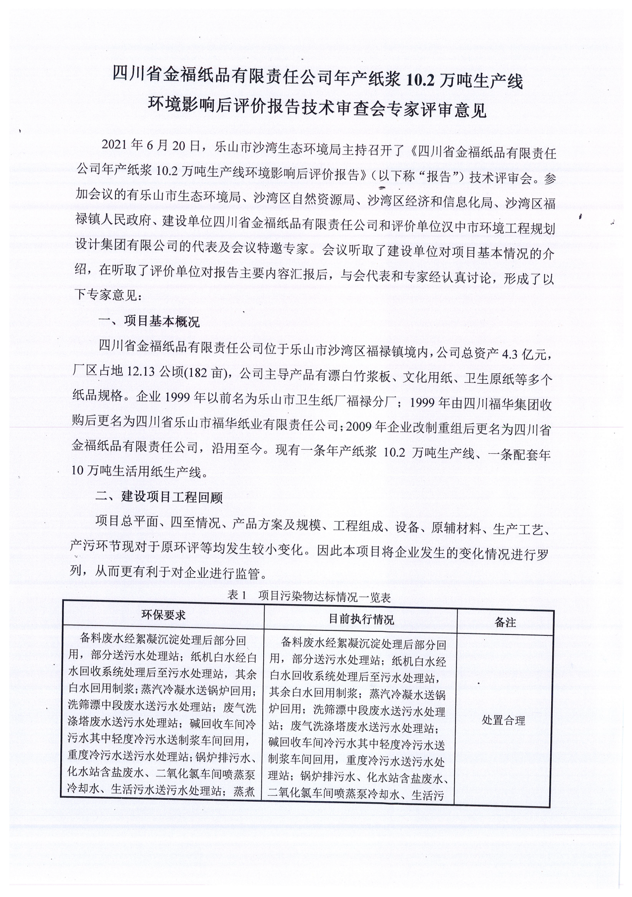
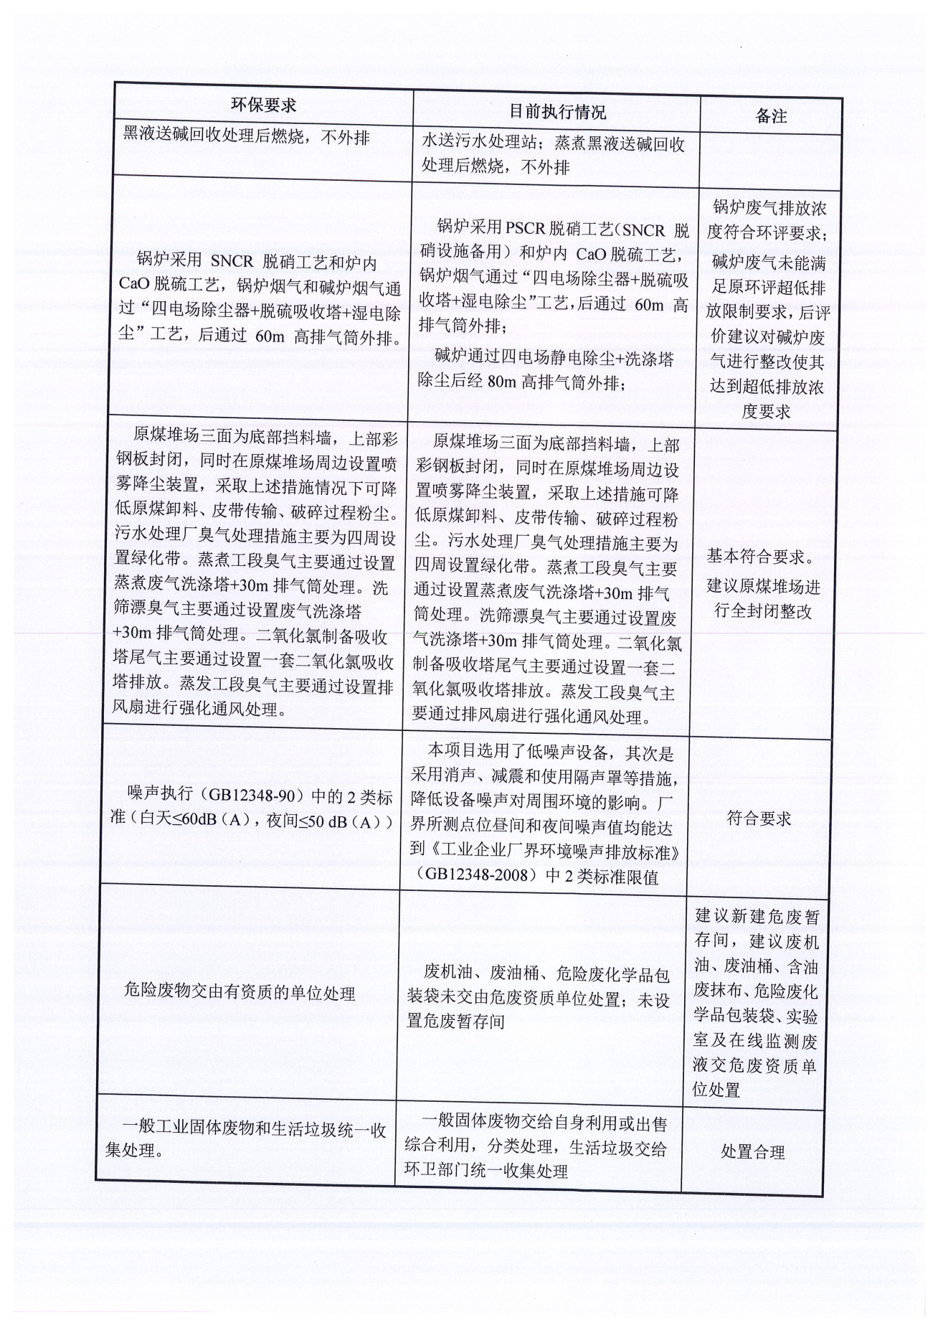
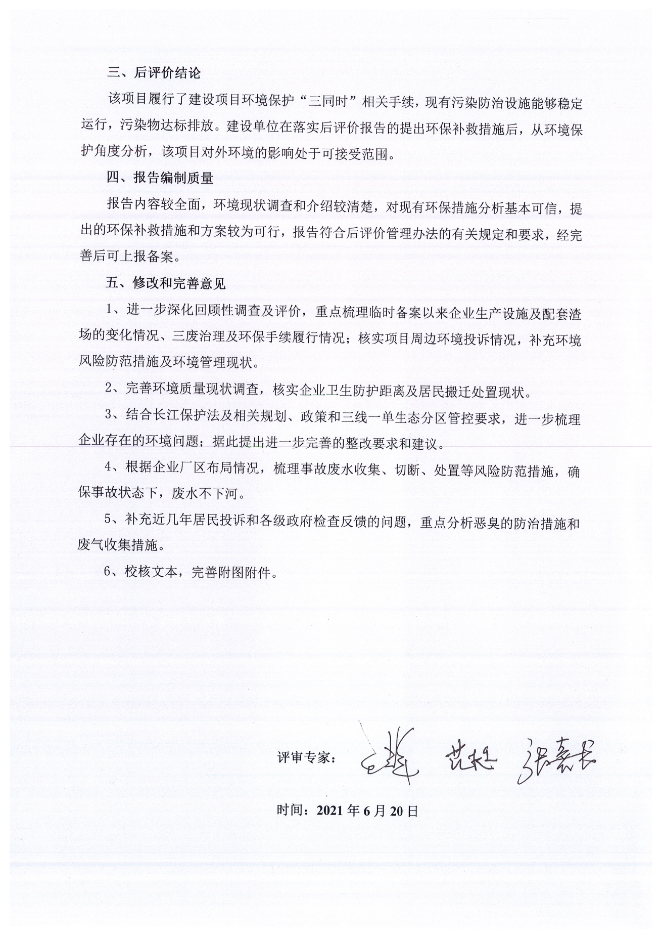
附件
1、四川省金福纸品有限责任公司年产纸浆10.2万吨生产线环境影响后评价报告技术审查会专家评审意见

Slide 19
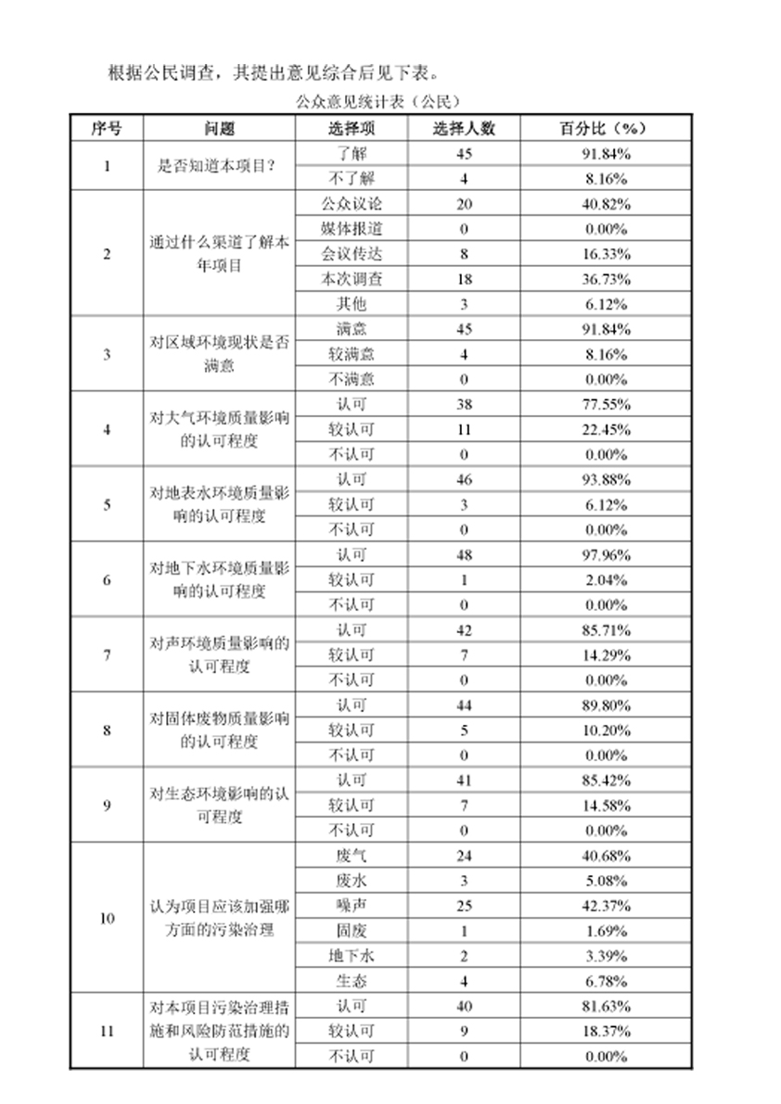
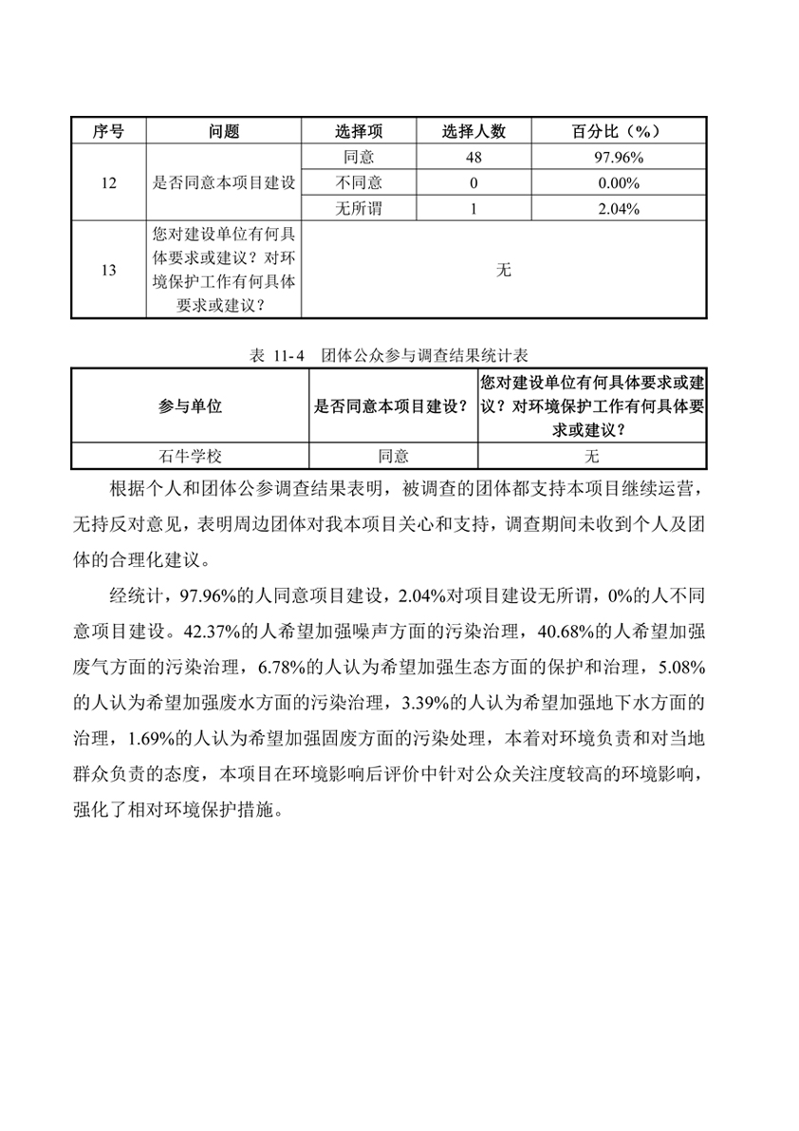
附件
2、四川省金福纸品有限责任公司年产纸浆10.2万吨生产线环境影响后评价报告公民调查

